Slide 1
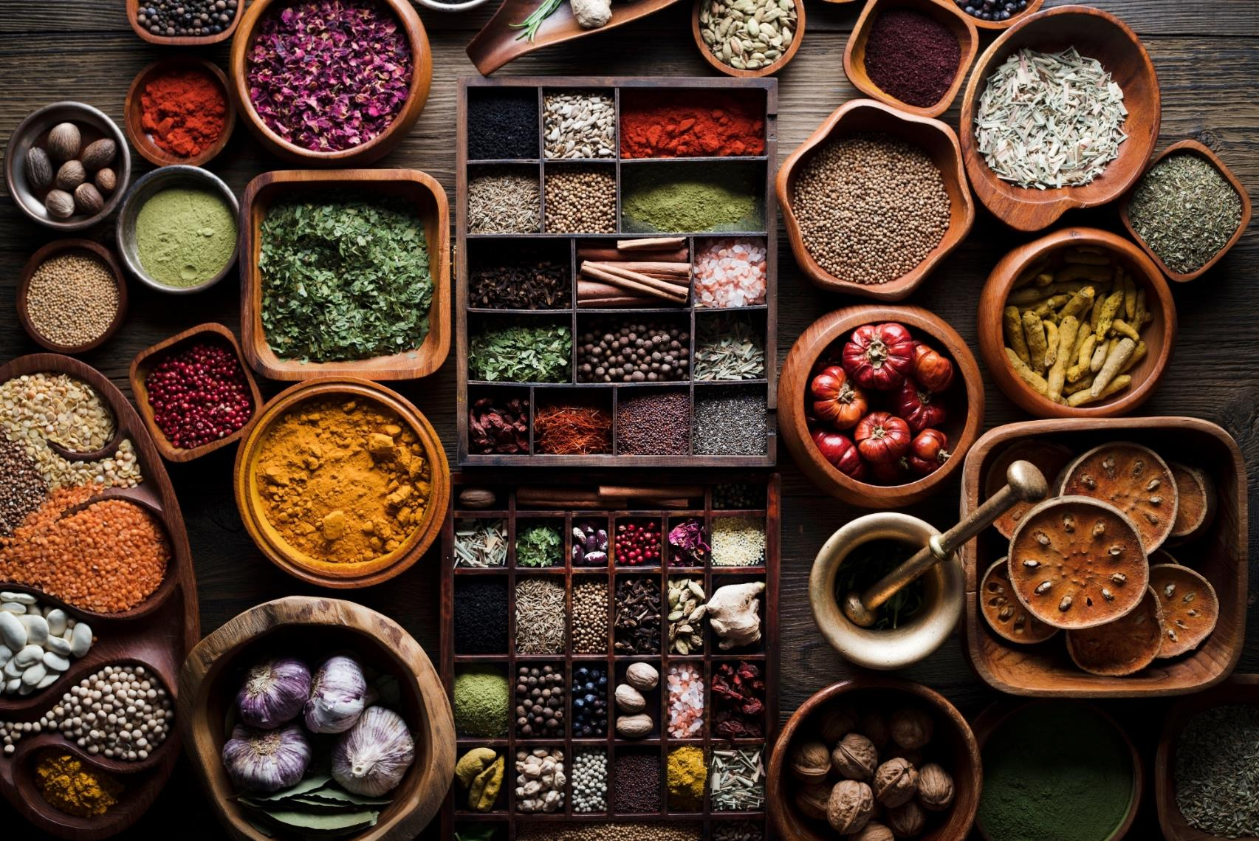


2026年4月
出产辛香料的族群
Notes:
我们每天在餐桌上尝到的香气与风味，常常来自地球另一端的土地与双手。
香料、杂货、作物，看似只是商品，其实背后连着不同民族的历史、劳作、伤痕与等待。
当地极的出产进入我们的生活，我们也被提醒去看见那些供应世界需要的人，看见仍未听闻福音的群体，并以祷告回应上帝对万民的心意。

Slide 2
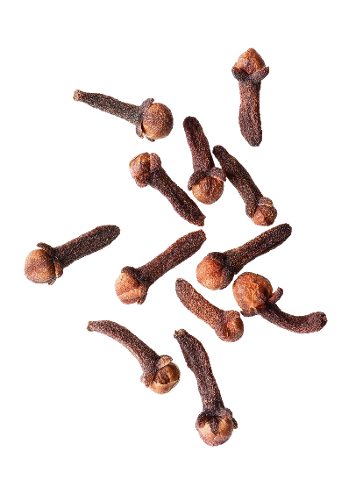

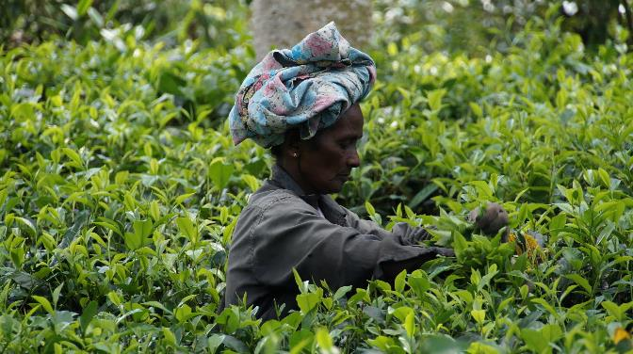


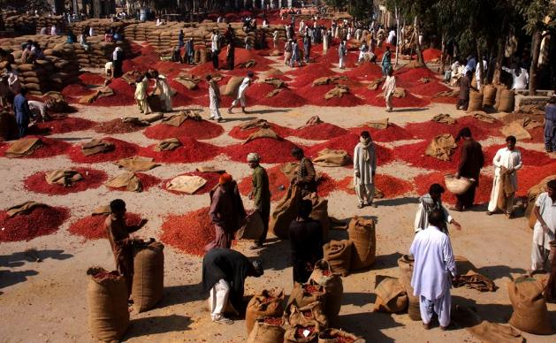
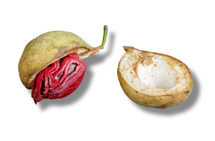

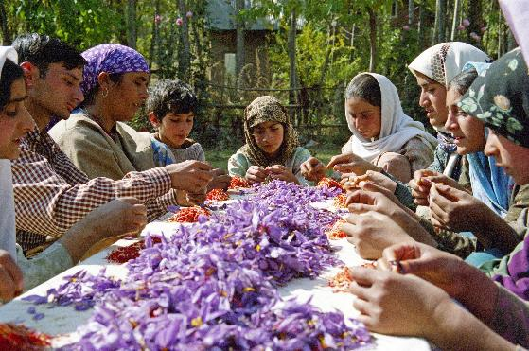
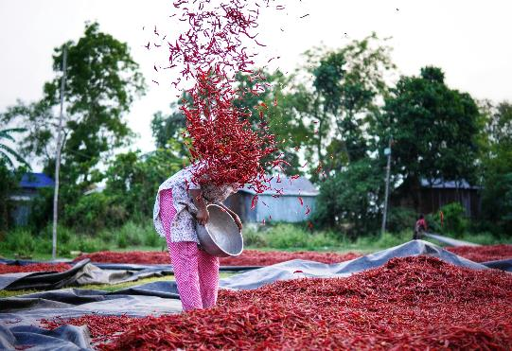

辛香料背后的意义
香料曾是价值与身份的象征
肉豆蔻、丁香等曾是贵族炫耀的珍品香料，也曾代表财富、地位与文化品味
风味背后的高昂代价
从季风航路、海盗风险，到殖民与暴力，一份香气往往经历漫长而沉重的代价
我们的餐桌连接着未得之民
从种植、採收到运输与销售，许多劳动者默默参与其中，却很少有人真正看见他们
Notes:
01）香料曾是价值与身份的象征
肉豆蔻、丁香等曾是贵族炫耀的珍品；《雅歌》裡的香料，也指向“珍贵难得”的价值。
它们不只是调味品，也曾代表财富、地位与文化品味。人们追逐这些香料，不只是为了调味，更是表达一种令人嚮往的生活。
02）风味背后的高昂代价
从季风航路、海盗风险，到殖民与暴力，一份香气往往经历漫长而沉重的代价。
许多地方的土地与人民，曾因为这些出产被掠夺、控制，甚至长期陷在压迫之中。
我们今天轻易取得的东西，背后可能藏着几百年的伤痕与失衡，因此我们的祷告是愿主亲自介入历史留下的伤痕。
03）今天的餐桌仍连接着未得之民
我们每日尝到的风味，来自地球另一端勤奋的双手；许多供应香气的人群，仍未听见福音。
从种植、採收到运输与销售，许多劳动者默默参与其中，却很少有人真正看见他们。
我们的日常生活，其实早已与万民相连，只是我们常常没有意识到。
当地极的出产进入我们的厨房与餐桌，也提醒我们：福音的眼光可以从身边熟悉的事物开始。

Slide 3

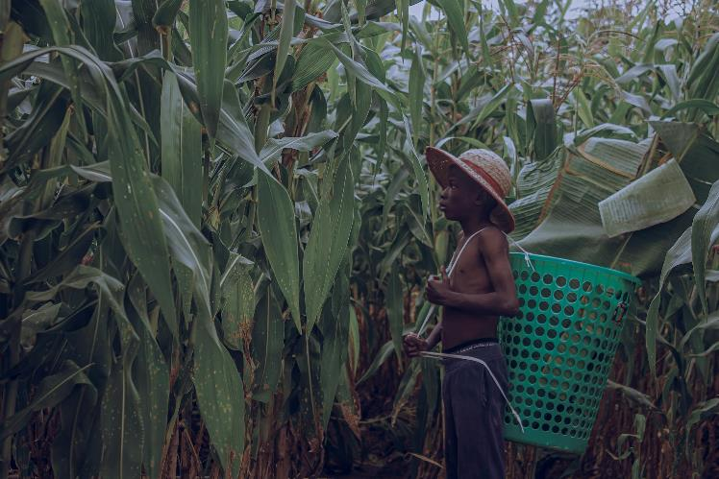


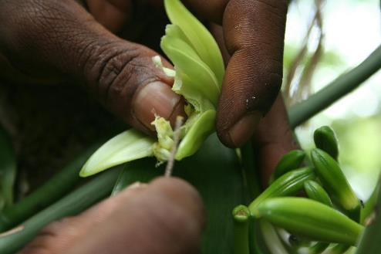
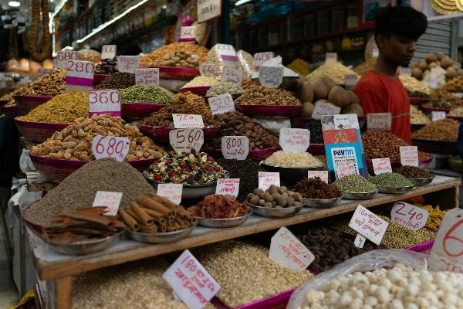

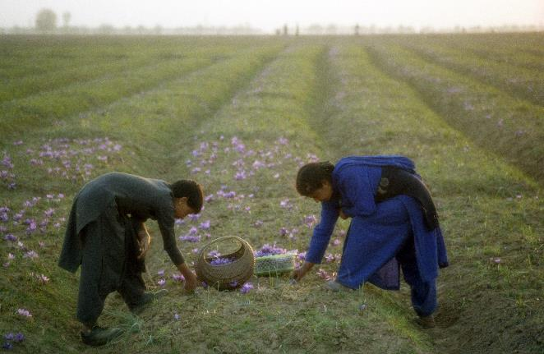
代祷方向
Prayer Guides
出产地与劳动者
求主记念种植、採收、运输与贸易中的人们
历史伤痕与被压迫之地
求主医治殖民、剥削、毒品、贫穷与不公留下的伤口
为教会与我们自己
求主赐我们敏锐的心，不把「出产」只当作商品，愿我们的餐桌，成为记念万民的起点
Notes:
1）为出产地与劳动者祷告
求主记念种植、採收、运输与贸易中的人们；愿供应世界风味的人，也有机会听见福音、得着尊严与盼望。
2）为历史伤痕与被压迫之地祷告
求主医治殖民、剥削、毒品、贫穷与不公留下的伤口；在长期受压之地彰显公义、安慰与更新。
3）为教会与我们自己祷告
求主赐我们敏锐的心，不把「出产」只当作商品；愿神差派工人进入未得之民中，使万民闻见基督的馨香。
愿我们的餐桌，成为记念万民的起点。

Slide 4
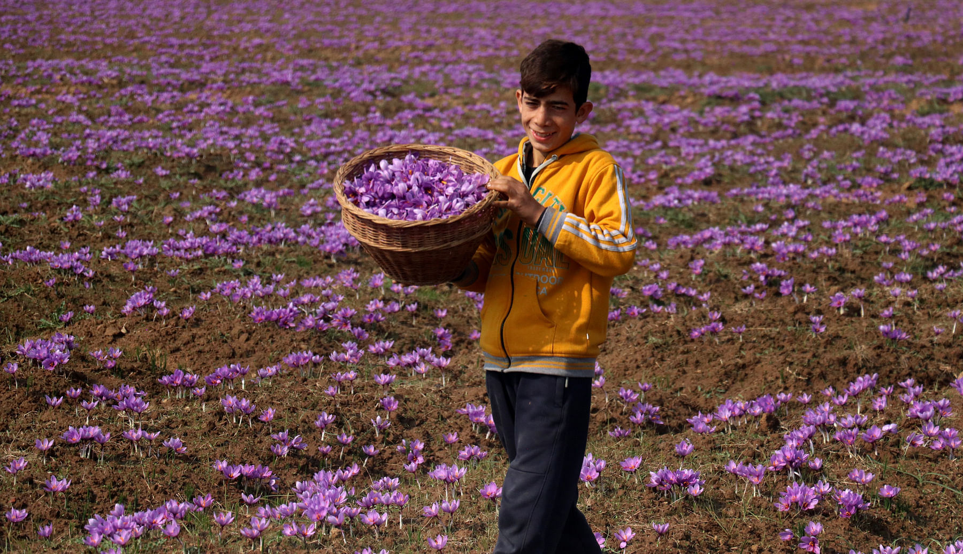
让我们同心为出产辛香料的人祷告

Slide 5

主啊，当我们享用地极的出产时，
求你不让我们只停留在享受味道与风味，
也让我们看见背后一个个真实的民族、家庭与劳苦的双手。
愿神记念那些长年活在贫穷、剥削、压迫与历史伤痕中的人，
亲自降下安慰、医治与公义。
求圣灵唤醒教会，使我们不只消费世界的丰富，更愿承担万民的需要。
愿福音临到仍未认识你的人群、愿你兴起工人，进入各地，
把基督的馨香带到地极，使万民都来敬拜讚美你。
奉主耶稣基督的名求，阿们！

Slide 6

不再是個人的禱告，我們開始一起祈禱。
30分鐘，生活再忙碌的人都能找到時間參與。

Slide 7



Slide 8



